Slide 1
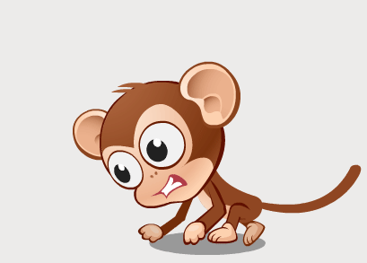

Slide 2
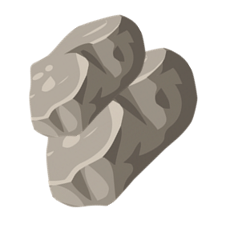

Slide 3
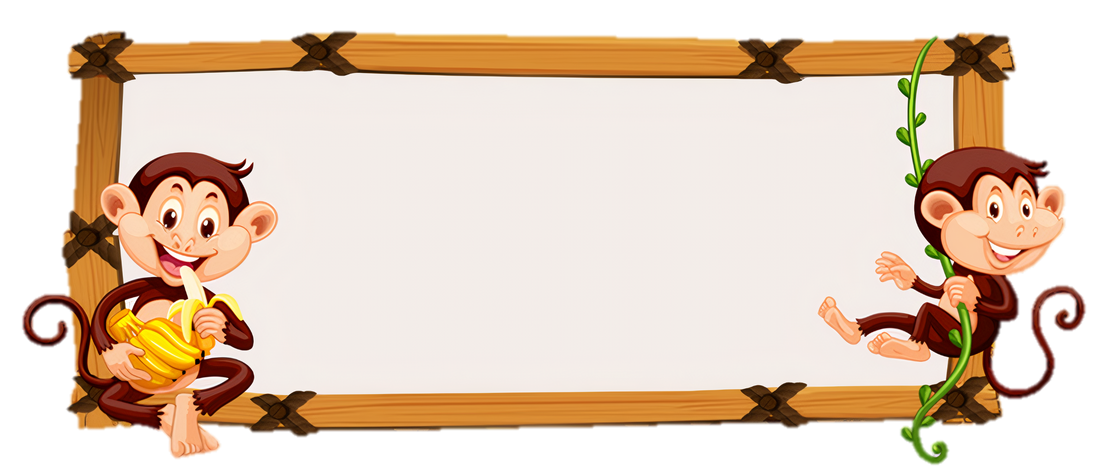
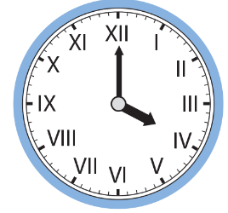
Đồng hồ chỉ mấy giờ?
4 giờ

Slide 4
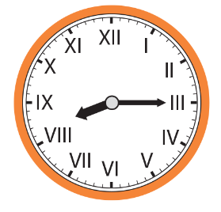
Đồng hồ chỉ mấy giờ?
8 giờ 15 phút

Slide 5
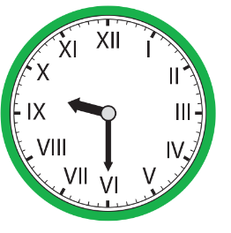
Đồng hồ chỉ mấy giờ?
9 giờ 30 phút

Slide 6
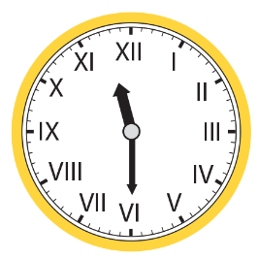
Đồng hồ chỉ mấy giờ?
11 giờ 30 phút

Slide 7
Đồng hồ chỉ mấy giờ?
4 giờ

